Slide 1
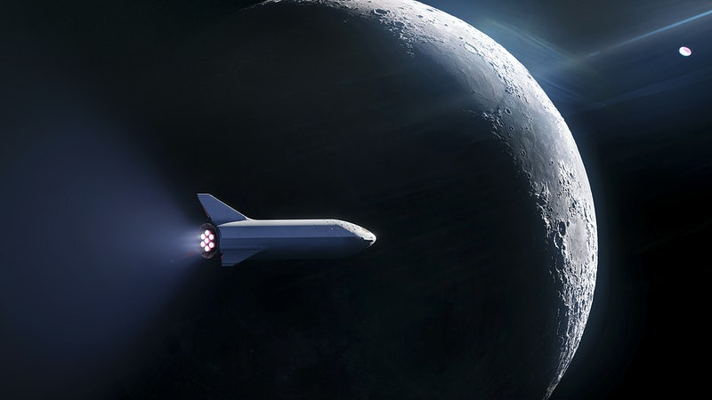
Web Technologies
Kreatives Design
Planeten
Kreative Ansicht wie mit bubble Ansicht, nur mit Planeten und Monde
SpaceX editorial photo only (non-profit use)

Slide 2
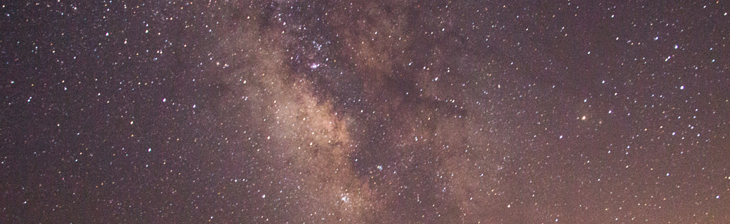
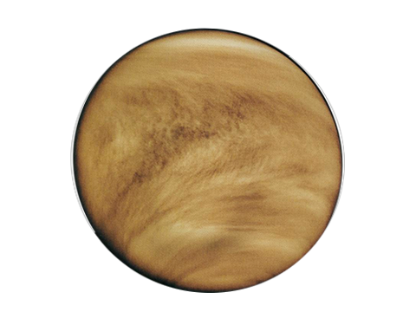
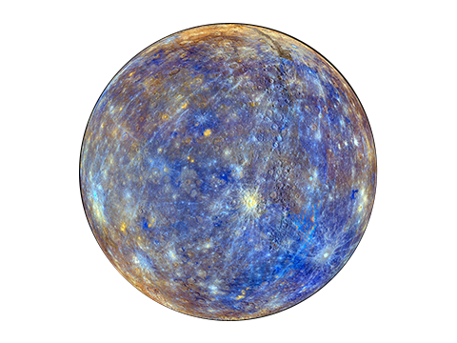
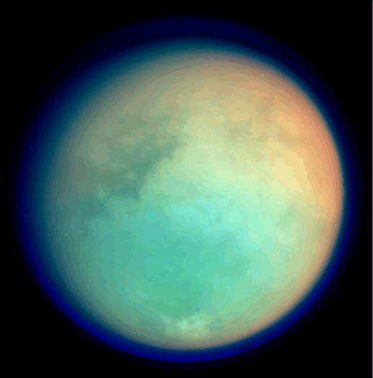
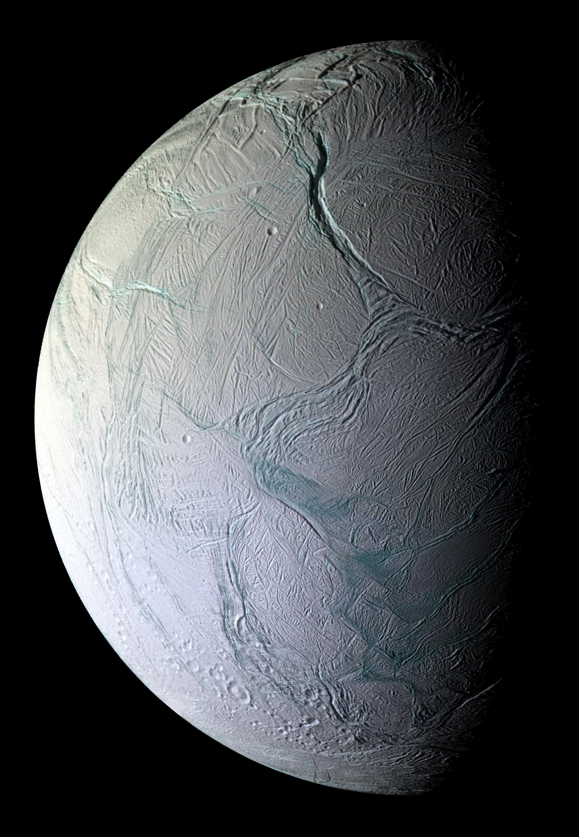
Funktionalitäten ganz genau analog zu die der Bubble Ansicht
Inf 2 - Softwaretechnologie
Inf 1 - Institut für Technische Informatik, Mathematik und Operations
Professur für Theoretische Informatik und Mathematische Logik
Arbeithema 1
Arbeithema 2
Arbeithema 3
Arbeithema 4

